Slide 1
马斯洛需求层次理论
2018.1.28

Slide 2
马斯洛
马斯洛（Abraham H. Maslow 1908-1970），美国社会心理学家、人格理论家和比较心理学家。人本主义心理学的主要发起者和理论家。1933年在威斯康星大学获博士学位，第二次世界大战后转到布兰代斯大学任心理学系教授兼主任，开始对健康人格获自我实现者的心理特征进行研究。曾任美国人格与社会心理学会主席和美国心理学会主席（1967）

Slide 3
需要转变为动机的两个条件：
1、需要达到一定的强度
2、需要对象（目标）确定
产生
需要
动机

Slide 4
需求层次理论
马斯洛的著名论文《人类动机论》最早发表于1943年的《心理学评》。他的动机理论又称需要层次论，这个理论的精髓部分：
5个需求层次
3个基本假设

Slide 5
5个需求层次
自我实现
道德、创造力、自觉性、问题解决能力、公正度、接受现实能力
富裕阶段
成长
先低级阶段
后高级阶段
尊重需求
自我尊重、信心、成就、对他人尊重、被他人尊重
小康阶段
归属
归属需求
友情、爱情、性亲密
安全需求
人身安全、健康保障、资源所有性、财产所有性、道德保障、工作职位保障、家庭安全
温饱阶段
生存
生理需求
呼吸、水、食物、睡眠、生理平衡、分泌、性

Slide 6
生理需求：
生理需求：是个人生存的基本需要。如吃、喝、住处。对食物、水、空气和住房等需求都是生理需求，这类需求的级别最低。

Slide 7
安全需求：
安全需求：包括心理上与物质上的安全保障，如不受盗窃和威胁，预防危险事故，职业有保障，有社会保险和退休基金等。安全需求包括对人身安全、生活稳定以及免遭痛苦、威胁或疾病等的需求。

Slide 8
社交需求：
社交需求：社交需求包括对友谊、爱情以及隶属关系的需求。人是社会的一员，需要友谊和群体的归属感，人际交往需要彼此同情、互助和赞许。

Slide 9
尊重需求：
尊重需求：尊重需求既包括对成就或自我价值的个人感觉，也包括他人对自己的认可与尊重。尊重需要，包括要求受到别人的尊重和自己具有内在的自尊心。

Slide 10
自我实现的需求：
自我实现需求：自我实现需求的目标是自我实现，或是发挥潜能。自我实现需要，指通过自己的努力，实现自己对生活的期望，从而对生活和工作真正感到很有意义。

Slide 11
３个基本假设
１、人要生存，他的需要能够影响他的行为。只有未满足的需要能够影响行为，满足了的需要不能充当激励工具。
２、人的需要按重要性和层次性排成一定的次序，从基本的（如食物和住房）到复杂的（如自我实现）。
３、当人的某一级的需要得到最低限度满足后，才会追求高一级的需要，如此逐级上升，成为推动继续努力的内在动力。

Slide 12
３块大石头
需求产生动机
需求有层次
先低后高

Slide 13
石头一：需求产生动机
人要生存，人的需要能够影响人的行为。
产生
引起
需要
动机
行为
需求产生动机国家民族层面的例子：
万里长城&神舟五号上天

Slide 14
石头一：需求产生动机
只有未满足的需要能够影响行为，
满足了的需要不能充当激励工具。
我们的父母其实挺好当的
尚方宝剑：不听话不让吃饭

Slide 15
石头二：需求有层次
人的需要按重要性和层次性排成一定的次序，从基本的（如食物和住房）到复杂的（如自我实现）。
三人坐监的故事
需求是有层次的

Slide 16
美国人、法国人、犹太人
有三个人要被关进监狱三年，监狱长给他们三个一人一个要求。 美国人爱抽雪茄，要了三箱雪茄。 法国人最浪漫，要一个美丽的女子相伴。 而犹太人说，他要一部与外界沟通的电话。 三年过后，第一个冲出来的是美国人，嘴里鼻孔里塞满了雪茄，大喊道：“给我火，给我火！”原来他忘了要火了。 接着出来的是法国人。只见他手里抱着一个小孩子，美丽女子手里牵着一个小孩子，肚子里还怀着第三个。 最后出来的是犹太人，他紧紧握住监狱长的手说：“这三年来我每天与外界联系，我的生意不但没有停顿，反而增长了200%，为了表示感谢，我送你一辆劳斯莱斯！”

Slide 17
石头二：需求有层次
人的需要按重要性和层次性排成一定的次序，从基本的（如食物和住房）到复杂的（如自我实现）。
《天龙八部》康敏VS萧峰
吃肉喝酒----正眼看一眼

Slide 18
石头三：先低后高
当人的某一级的需要得到最低限度满足后，才会追求高一级的需要，如此逐级上升，成为推动继续努力的内在动力。
《渔夫和金鱼的故事》：
木盆、房子、贵妇、女皇、海上霸王

Slide 19
石头三：先低后高
当人的某一级的需要得到满足后，就会追求高一级的需要，如此逐级上升，成为推动继续努力的内在动力。
回到最初的问题：
日本企业员工持续改善的动力

Slide 20
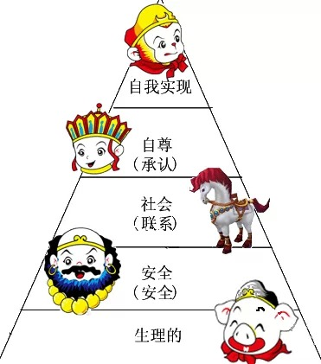
需要层次理论在《西游记》人物中的体现

Slide 21
需要层次理论在《西游记》人物中的体现
1.八戒是生理需求，激励因素：食物、性……
2.沙僧是安全需求，激励因素：安全、秩序、自由；
3.白龙是社会需求，激励因素：友情、归属；
4.唐僧是荣誉需求，激励因素：成就、尊重、欣赏（当然还有自我欣赏）
5.悟空是自我实现需求，激励因素：实现自我价值，包括学习、发展、创造力和自觉性

Slide 22
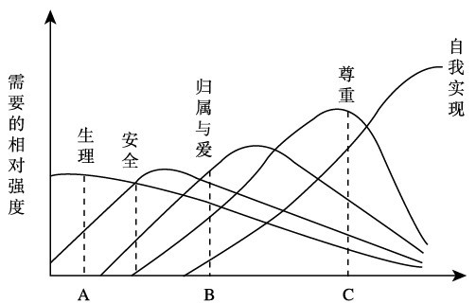

Slide 23
回顾：马斯洛需求层次理论
需要是人类内在的、天生的、下意识存在的，需要的层次有高低的不同，低层次的需要是生理需要，向上依次是安全、爱与归属、尊重和自我实现的需要。
人类动机的发展和需要的满足有密切的关系，而且是按先后顺序发展，满足了的需要不再是激励因素。
追求自我实现是人的最高动机，它的特征是对某一事业的忘我献身，高层次的自我实现具有超越自我的特征，具有很高的社会价值。健全社会的职能在于促进普遍的自我实现。他相信，生物进化所赋予人的本性基本上是好的。越是成熟的人越富有创作的能力，邪恶和神经症是环境造成的。

Slide 24
谢谢欣赏

